Slide 1

Extensible types C#
Коллекции

Slide 2
План лекции
Презентация
Коллекции
List<T>
LinkedList<T>
Queue<T>
Stack<T>
Dictionary<TKey, TValue>
SortedList<Tkey, TValue>
HashSet<T>
Find метод
Сравнение массивов и коллекций
Демо
Консольное приложение демонстрация работы с обобщенными коллекциями.
WPF приложение карты – демонстрация работы коллекциями.

Slide 3
Коллекции
Коллекции представляют собой наборы однотипных объектов, а также определенный функционал по работе с ними.
Еще один плюс коллекций состоит в том, что некоторые из них реализуют стандартные структуры данных, например, стек, очередь, словарь, которые могут пригодиться для решения различных специальных задач.
Виды коллекций
Необобщенные (содержатся в пространствах имен System.Collections)
Обобщенные или типизированные классы коллекций (System.Collections.Generic)
Специализированные коллекции (System.Collections.Specialized)
Потокобезопастные коллекции (System.Collections.Concurrent)

Slide 4
List<T>
List<T> - простейшая коллекция список. Применение аналогично использованию массива.
List<T> предоставляет функционал который обходит ограничения работы с массивами:
Изменение размера массива
Удаление элемента из массива
Добавление элемента в массив
Особенности работы с коллекцией List<T>:
Нет необходимости специфицировать размерность при создании
Удаление элемента из коллекции осуществляется вызовом метода Remove
Добавление элемента в коллекцию осуществляется вызовом метода Add
Добавление элемента по указанному индексу осуществляется вызовом метода Insert
Сортировка массива осуществляется вызовом метода Sort

Slide 5
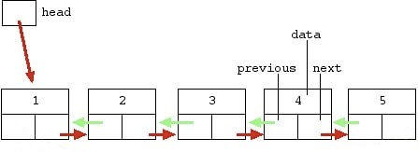
LinkedList<T>
LinkedList<T> - коллекция реализующая двухсвязный список.
Каждый элемент коллекции содержит ссылку на следующий и предыдущий элемент коллекции.
Свойство Previous первого и свойство Next последнего элемента устанавливаются в NULL.
Для добавления нового элемента в коллекцию следует использовать один из методов: AddFirst, AddLast, AddBefore, AddAfter.
Для удаления элемента из коллекции следует использовать: Remove, RemoveFirst, RemoveLast.

Slide 6
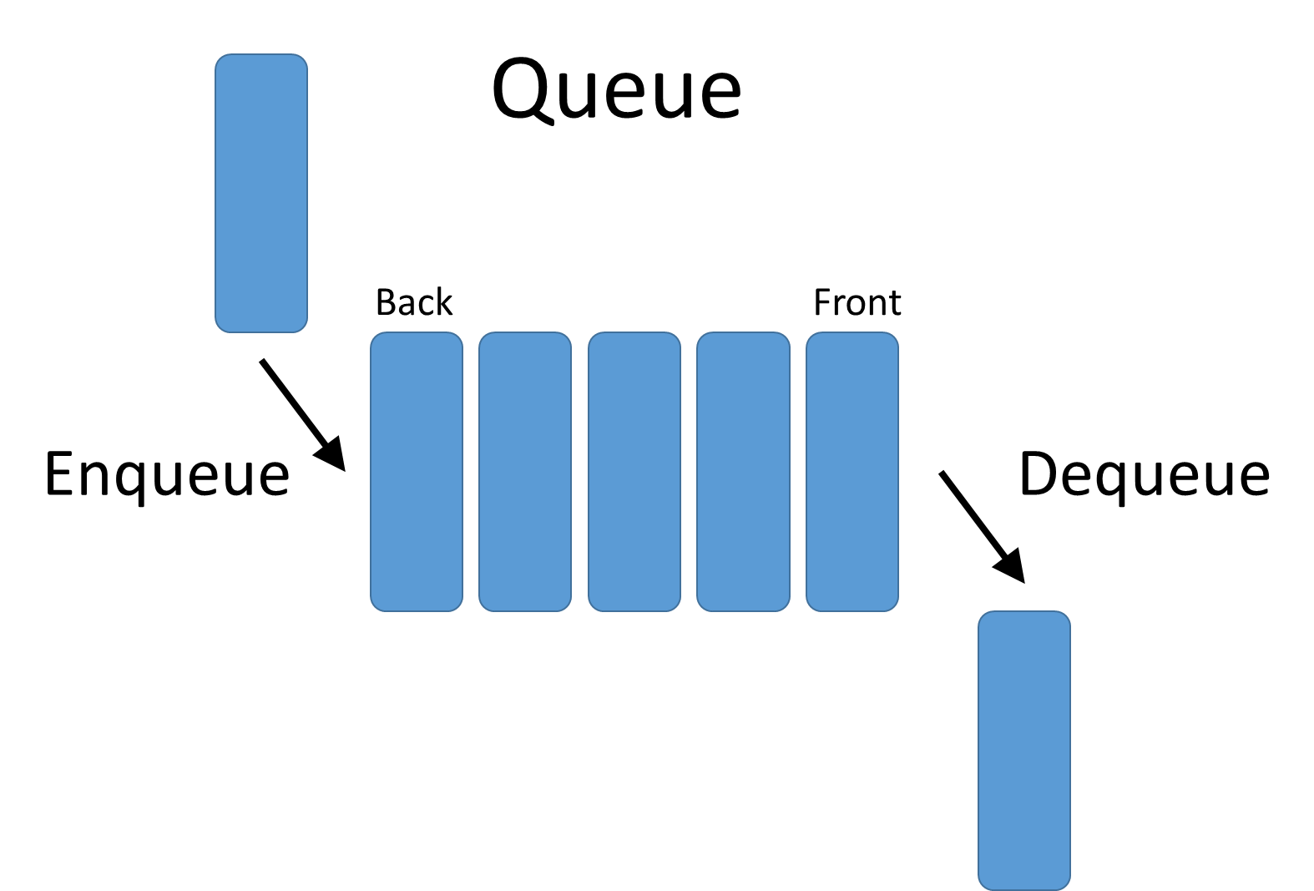
Queue<T>
Queue<T> - коллекция реализующая очередь. (FIFO first-in, first-out)
Основные методы:
Dequeue - удаляет и возвращает объект, находящийся в начале Queue<T>
Enqueue - добавляет объект в конец коллекции Queue<T>
Peek - возвращает объект, находящийся в начале Queue<T>, но не удаляет его

Slide 7
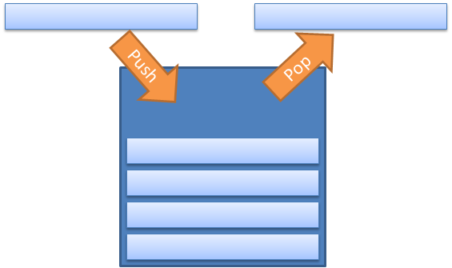
Stack<T>
Stack<T> - коллекция реализующая стек. (LIFO last-in, first-out)
Основные методы:
Push - добавляет элемент в стек на первое место
Pop - извлекает и возвращает первый элемент из стека
Peek - просто возвращает первый элемент из стека без его удаления

Slide 8
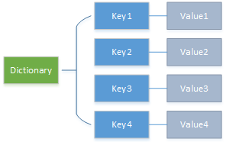
Dictionary<TKey, TValue>
Dictionary<TKey, TValue> - коллекция реализует словарь.
Словарь хранит объекты, которые представляют пару ключ-значение. Каждый такой объект является объектом класса KeyValuePair<TKey, TValue>.
Благодаря свойствам Key и Value, мы можем получить ключ и значение элемента в словаре.
Словарь не допускает дублирование ключей.
Основные методы:
Add – добавление нового элемента (передаются два параметра: ключ и значение)
Remove – удаление элемента по ключу
SortedDictionary<TKey, TValue> – специальная реализация коллекции с сортированная по ключам.

Slide 9
SortedList<Tkey, TValue>
SortedList<Tkey, TValue> - реализует словарь, ключи которого всегда находятся в отсортированном виде. (массив ключей будет отсортирован)
Добавление нового элемента в коллекцию занимает больше времени чем добавление нового элемента в SortedDictionary т.к. внутренняя реализация ключей представляет из себя массив (SortedDictionary - дерево).
Извлечение данных происходит как правило быстрее.
SortedList<Tkey, TValue> также использует меньше памяти чем SortedDictionary.
Словарь не допускает дублирование ключей.

Slide 10
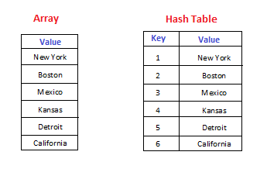
HashSet<T>
HashSet<T> - коллекция сохраняет ряд уникальных значений, используя хештаблицу.
HashSet<T> коллекции не сортируются и не могут содержать повторяющиеся элементы.
Если упорядочивание или дублирование элементов является более важным, чем производительность приложения, рассмотрите возможность использования List<T> класса вместе с Sort метод.
HashSet<T> основан на модели математических множеств и предоставляет высокопроизводительные операции с ними.
HashSet<T> предоставляет многие математические операции над множествами, такие как сложение (объединение) и вычитание множеств.

Slide 11
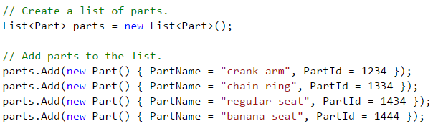

Find метод
Find - выполняет поиск элемента, удовлетворяющего условиям указанного предиката, и возвращает первое найденное вхождение в пределах всего списка.
Синтаксис:
public T Find(Predicate<T> match)

Slide 12
Сравнение массивов и коллекций
Отличия между массивами и коллекциями:
Экземпляр массива имеет фиксированный размер не может менять свой размер. Коллекция динамически изменяет размер при необходимости.
Массив может иметь более одного измерения. Коллекции линейны. Однако коллекции могут содержать коллекции.
Доступ к элементу в массивах реализуется через индекс. Не все коллекции поддерживают такой синтаксис, а поддерживают специальные методы доступа.
Большинство коллекций поддерживает метод ToArray() который создает копию содержимого коллекции и возвращает её в виде соответствующего массива. Как дополнение коллекции могут содержать конструктор принимающий массив определенного типа.

